Slide 1

U
元素 1
在此处输入说明。
UniData
打通 数据|算法|算力三者壁垒的一站式AI训练平台
陈洋 xxxxxxxxx
元素 2
在此处输入说明。
元素 3
D
在此处输入说明。
元素 4
在此处输入说明。
元素 5
在此处输入说明。
元素 6
在此处输入说明。

Slide 2

产品介绍
终端
终端
终端
· 终端

Slide 3
行业现状与痛点
1. 数据集格式不统一
2. 数据集不能被长期利用
使用数据集需要适配和转换
各数据集缺乏统一的标准
增加了数据处理的时间和成本
给算法训练带来了极大的不便
很多数据集在发布后被闲置
不仅浪费了宝贵的研究和开发资源
也影响行业整体的数据共享与复用效率
3. 算法与数据集适配复杂
4. 算力资源分散 环境搭建复杂
不同数据集需要与算法适配
适配时间长，效率低
适配结果一般不会公布，其它团队需再次适配，造成资源浪费
算力需求增长迅速，用户往往需要依赖租赁
用户搭建合适的运行环境，需要
较高的技术门槛和较多的时间金钱成本

Slide 4





公司目标
打造一站式AI训练平台
制定统一数据集标准
一键部署任意算法
提供灵活的算力资源
推动AI行业效率提升
我们的目标是打通数据、算法、算力三者之间的壁垒，提供一个集数据管理、算法适配、算力资源于一体的服务平台，简化AI训练过程。
用户可以在平台上轻松实现任意数据集与任意算法的快速匹配与部署，大幅度提高开发效率。
我们将制定统一的数据集格式标准，使不同机构的数据可以高效互通与共享，避免数据适配的重复工作。
通过标准化的格式，用户能够更便捷地使用各种公开或私有数据集，推动数据的高效利用和价值最大化。
我们平台提供任意算法的一键部署功能，自动适配算法与数据集，简化AI开发人员的工作流程。
用户无需在算法调试上花费大量时间，即可快速验证和运行模型。
我们将提供便捷的服务器租赁服务，确保用户能够根据实际需求灵活获取算力资源，无需额外寻找外部供应商。
平台内置的算力资源与算法部署环境高度集成，用户可以在几分钟内完成环境配置，快速开始训练任务。
通过集成数据、算法、算力三大核心资源，我们的目标是降低AI开发和研究的门槛，帮助企业和科研机构更高效地完成AI训练任务，推动整个行业的创新与发展。

Slide 5
市场潜力
如企业研发部门、初创公司等
市场分析：
1. 2023 年全球自动驾驶软件市场规模估计为 17.4 亿美元，预计 2024 年至 2030 年的复合年增长率为 13.6%。受人工智能、机器学习和传感器技术进步的推动，该市场正在快速增长。
2. 2023 年全球人工智能市场规模估计为 1966.3 亿美元，预计 2024 年至 2030 年的复合年增长率为 36.6%。
目标用户：
1.国务院学位委员会办公室发布，全国新增831个博士学位授权点，1924个硕士学位授权点。每年都会有大量高校学生使用有关数据集和算法进行学习或研究。
2.除高校学生外，我们后续也计划向企业研发部门、初创公司等用户群体拓展。
2023 年全球人工智能市场规模估计为 1966.3 亿美元
其他用户
人工智能市场
高校学生用户
全国新增831个博士学位授权点，1924个硕士学位授权点。高校学生会成逐渐上升的趋势。
自动驾驶市场
2023 年全球自动驾驶软件市场规模估计为 17.4 亿美元
用户与市场分析

Slide 6
政策情况
工信部等十一部门联合印发《关于推动新型信息基础设施协调发展有关事项的通知》，通知里对新型基础设施、智算中心等9个名词作了名词解释。其中提及名词“人工智能基础设施”。
国家大力支持公共数据集、算力基础设施的建设，不断推动人工智能的发展。
支持开发的人工智能算法框架
公共数据集常用于算法模型训练，是人工智能基础设施的重要组成部分。这些数据集包含了大量的标注数据，为人工智能算法的训练提供了丰富的素材。
公共数据集的开放和共享，可以促进人工智能技术的发展和创新，避免重复劳动和数据孤岛。
同时，公共数据集的质量和多样性也直接影响着人工智能算法的性能和泛化能力。
面向应用的人工智能算法平台和公共服务平台
用于算法模型训练的公共数据集

Slide 7
竞品分析
优点 | UniData | Huggingface | OpenCSG | OpenAI ModelSquare
统一格式化数据集和数据处理支持 | ✔️ | ❌ | ❌ | ❌
一站式AI训练平台（集成数据、算法、算力） | ✔️ | ❌ | ❌ | ❌
便捷的云端一键部署与算法适配功能 | ✔️ | ❌ | ❌ | ❌
灵活的算力资源配置和租赁服务 | ✔️ | ❌ | ❌ | ❌
用户友好界面和快速上手体验 | ✔️ | ❌ | ❌ | ❌
广泛的社区资源和模型共享平台 | ❌ | ✔️ | ❌ | ✔️
丰富的教程、案例和学习资源 | ✔️ | ✔️ | ❌ | ❌
自然语言处理（NLP）领域的强大支持 | ❌ | ✔️ | ❌ | ❌
自动化数据处理和标注工具开发计划 | ✔️ | ❌ | ❌ | ❌
多领域扩展（如智能医疗、资源监测） | ✔️ | ❌ | ✔️ | ✔️

Slide 8
商业模式
研究项目支持
便捷的数据管理和处理
数据共享和协作
第一阶段
供高校学生使用
专属优惠与套餐定制
优化使用体验，提高留存率

Slide 9
商业模式
数据挖掘服务
数据清洗服务
第二阶段
扩展数据服务
数据标注服务
灵活算力与数据服务组合

Slide 10
商业模式
第三阶段
数据出海
数据贸易
国际化数据共享与合作
数据交易市场
企业研发支持

Slide 11
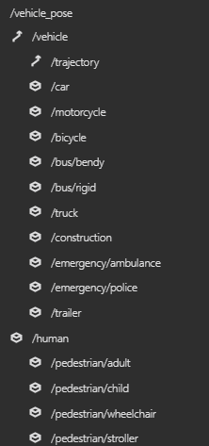
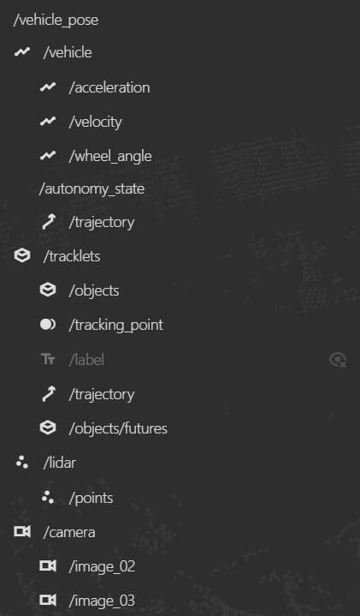
团队成果
1. 成功进行数据集格式转换：
我们团队基于自动驾驶的感知数据集，已经成功完成了对 Kitti 和 nuScenes 等数据集的格式转换工作。
这一转换简化了不同数据集在算法训练中的适配过程，展示了我们团队在数据标准化方面的技术能力，为实现数据集的统一格式打下了坚实的基础。
Kitti数据集转换示例
nuScenes数据集转换示例

Slide 12
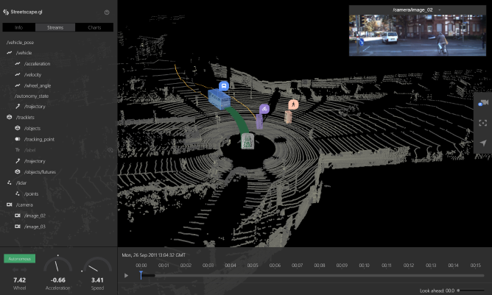
团队成果
2. 数据集可视化工具的开发：
为了更好地展示和分析数据，我们对转换后的 Kitti 和 nuScenes 数据集进行了可视化处理。
通过这一工具，用户能够直观地查看和分析数据，为后续算法训练和调优提供了重要的支持.
数据集可视化工具

Slide 13
发展规划
第一阶段：产品研发与高校市场推广
第三阶段：全球市场稳定增长与多元化盈利
第二阶段：国际市场扩展与企业用户拓展

Slide 14
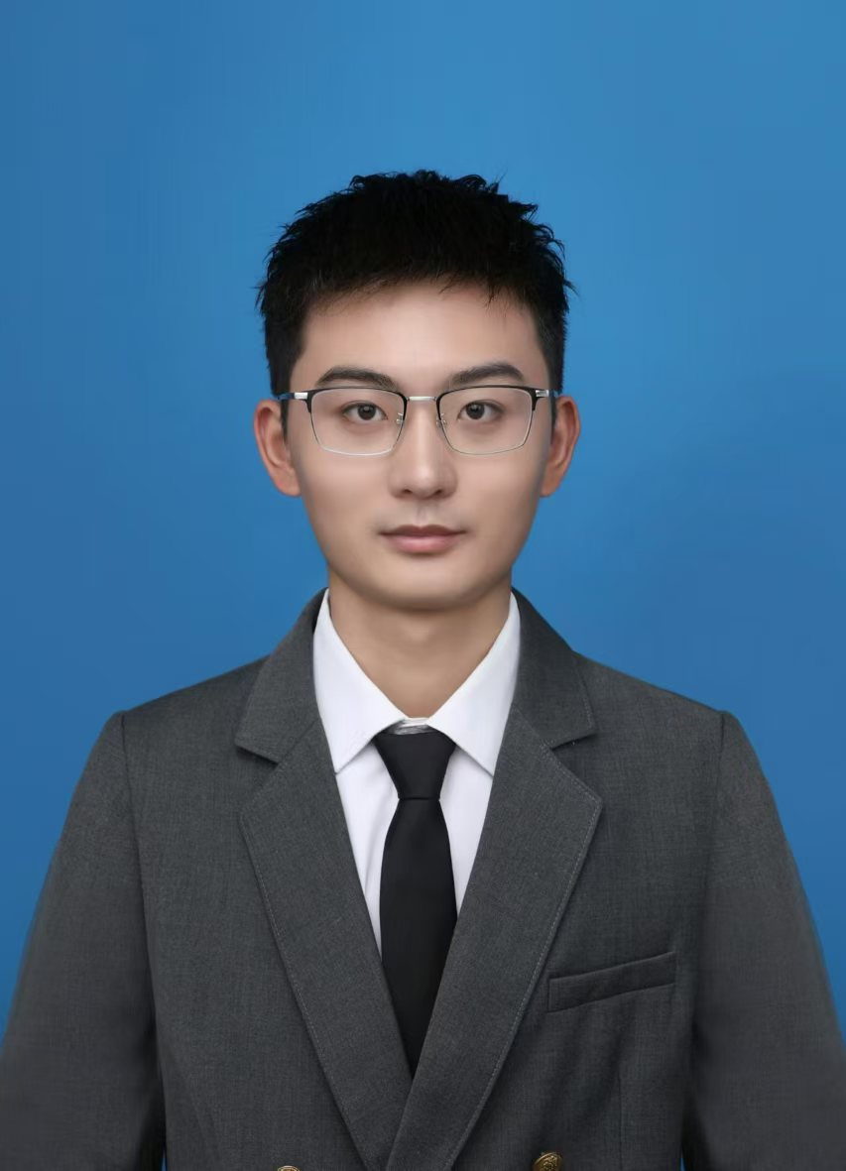
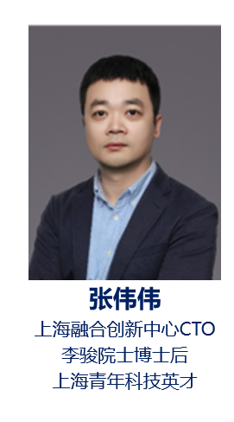
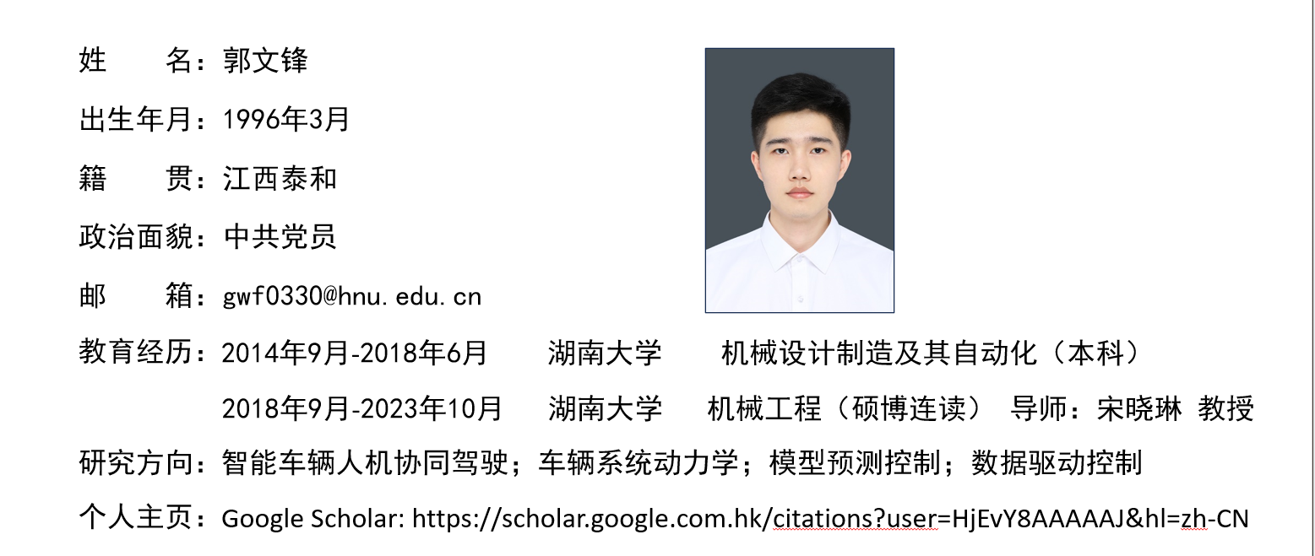
人才队伍

